Slide 1
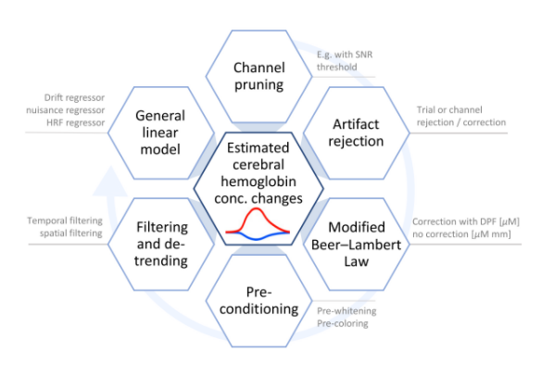
.nirs
.snirf
.csv
(readable)
.csv
(readable)
.csv
(readable)
.csv
(readable)
Inspeção
Correção
dos Dados
.snirf
Home3
NME
Home3

